Slide 1


TẠO HÌNH: BẦU TRỜI MƯA

Slide 2












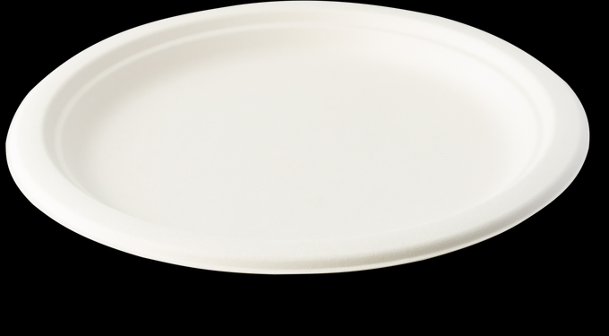
Nguyên vật liệu:
Khung hình giấy
Bút màu, bút chì
Giấy A4
Màu nước
Bông gòn
Giấy bạc, giấy màu, đĩa giấy

Slide 3




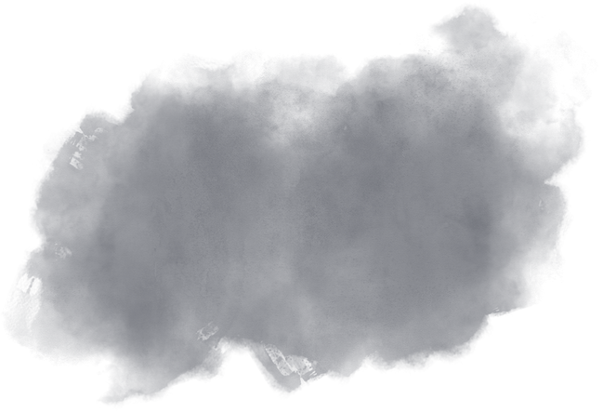
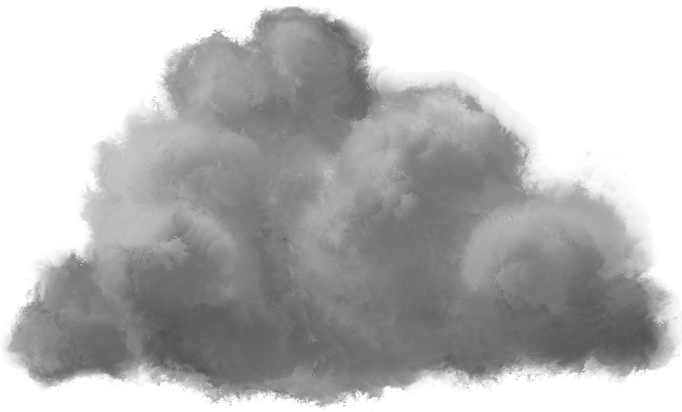
Các bước tạo hình bầu trời mưa
Bước 1: Tạo hình đám mây
Xé giấy màu xám/đen
Hoặc dùng bông gòn (màu xám)
=> Dùng keo/hồ để dán

Slide 4




Các bước tạo hình bầu trời mưa
Bước 2: Tạo hình hạt mưa
Xé giấy màu xanh dương
Hoặc dùng màu nước
=> Dùng keo/hồ để dán

Slide 5




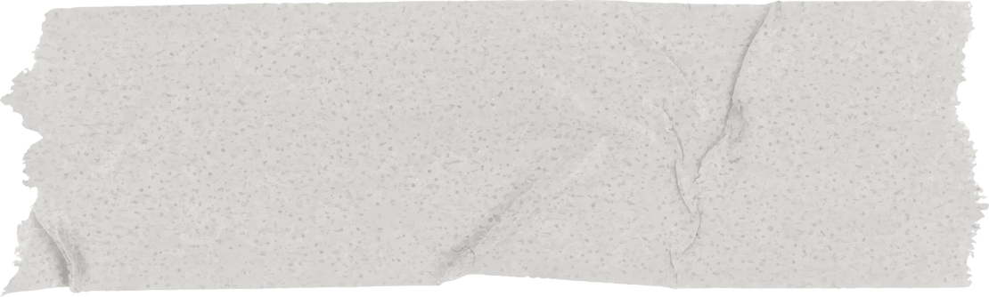
Các bước tạo hình bầu trời mưa
Bước 3: Tạo hình tía sét/chớp
Xé giấy màu xám/bạc
=> Dùng keo/hồ để dán

Slide 6
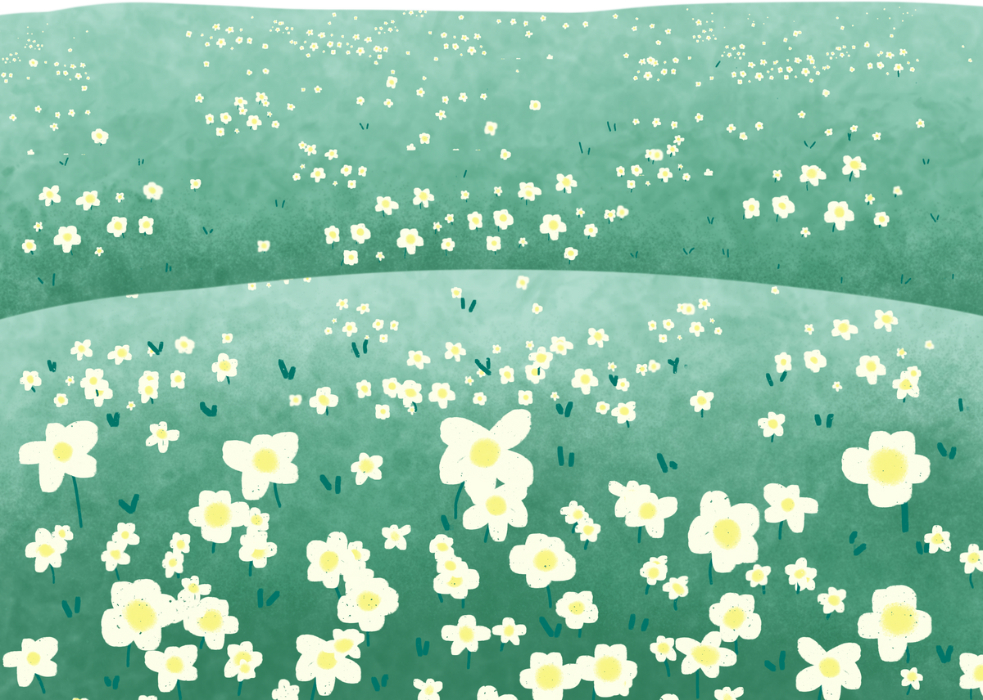


Các bước tạo hình bầu trời mưa
Bước 4: Dùng bút màu trang trí thêm (cây xanh, hoa, cỏ,...)

Slide 7






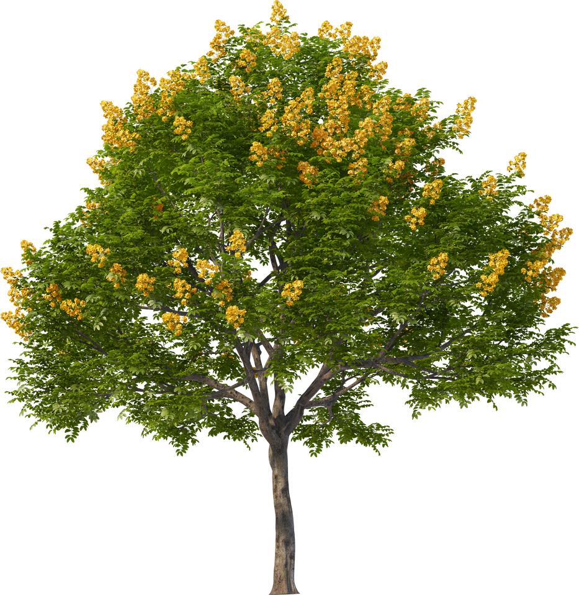




Gợi ý:

Slide 8

Hẹn gặp lại các bé ở các hoạt động tiếp theo!

